Slide 1
Bezvadu sensoru tīklu testa un izstrādes vide
Didzis Lapsa, Arnis Salms

Slide 2
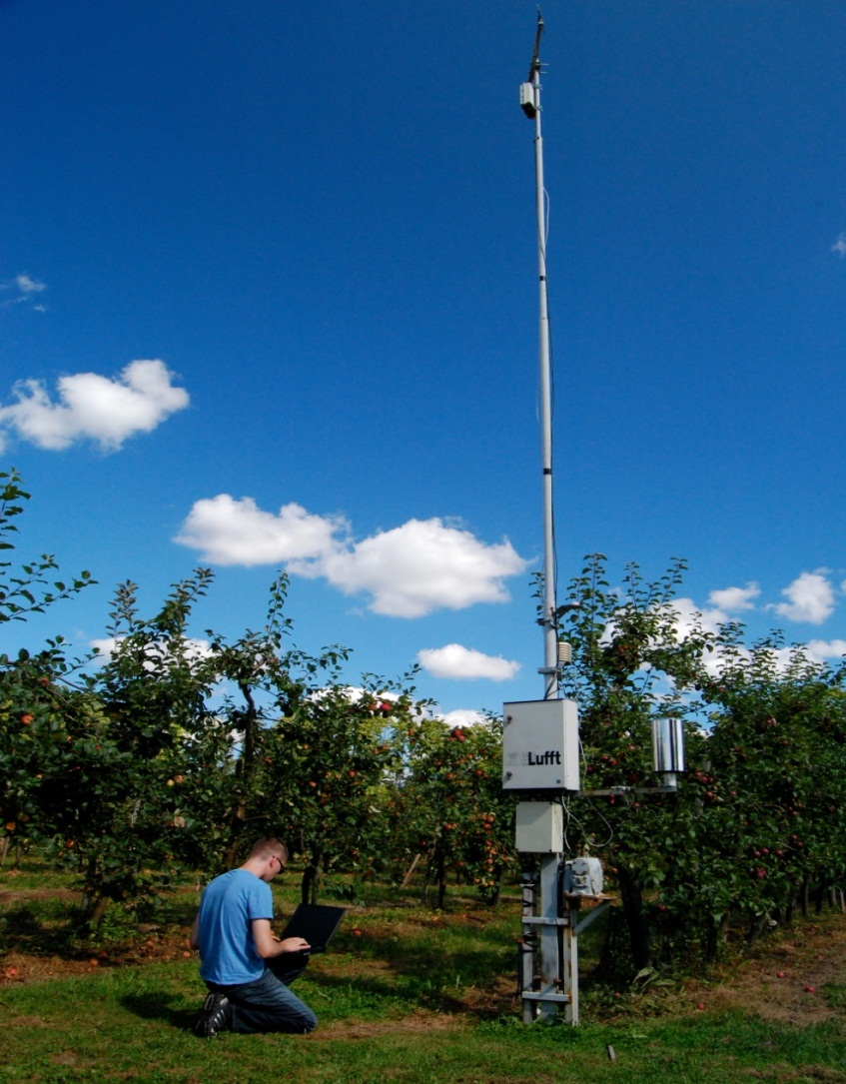
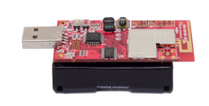

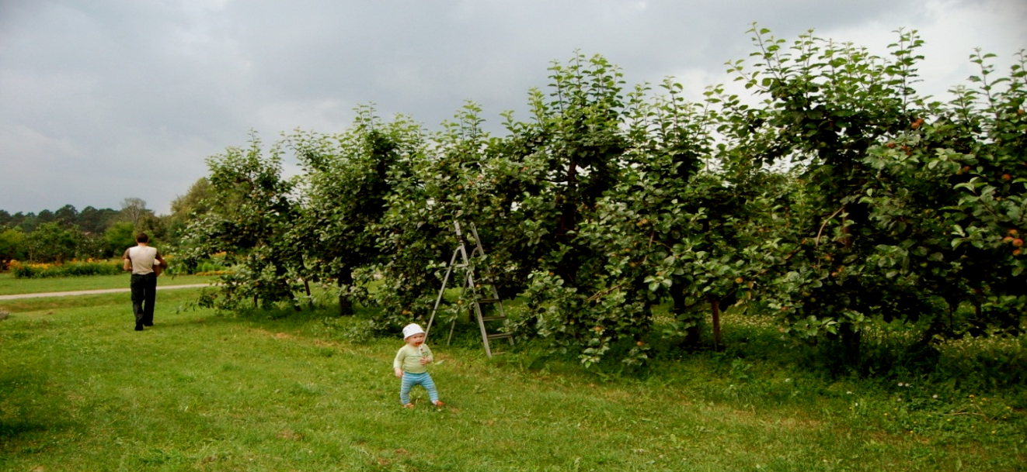

Bezvadu sensoru tīkls
Tīkla mezgli ievāc datus no vides, piemēram, mēra saules gaismas intensitāti.
Bāzes stacija
( ( ( Bezvadu komunikācija) ) )

Slide 3
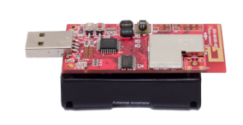
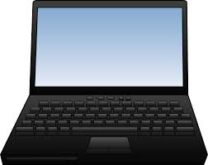
Biežākie risinājumi
BST mezgli
Savienojumi ar vadiem
Gala lietotājs
Network
Savienojumu nodrošina lokālais tīkls
Gala lietotājs piekļūst mezgliem izmantojot internetu.
Tīkla mezgli izmanto gan bezvadu, gan vadu komunikāciju
Ir vajadzīgs labs risinājums, lai novērtētu šādu sensoru tīklu.

Slide 4
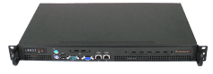

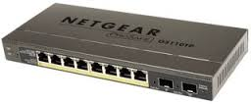

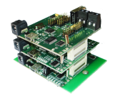
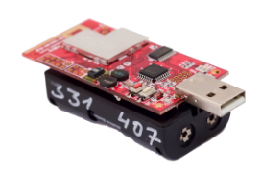
EDI Testbed infrastruktūra
Serveris
Komunikācija starp lietotāju un gala iekārtu
Intenets
Gala lietotājs
Lokālais tīkls
Maršrutētājs
Lokālā tīkla mezgls, datu strukturizēšanai un sūtīšanai
TB-adapteris
Gala iekārtas novērtēšanai
Sensora mezgls
Testējamā iekārta

Slide 5
Serveris
Aparatūra, galvenie uzdevumi
Programmatūras daļa

Slide 6
Serveris
Aparatūras galvenie uzdevumi
  Failu mitināšana
  Datubāzes glabāšana
  Net boot nodrošinājums
  Lietotāja interfeiss
  Infrastruktūras pārraudzība

Slide 7
Serveris
Aparatūra, galvenie uzdevumi
Programmatūras daļa
  Web serveris
    Ērta tīkla pārvaldība pārlūkā
      Pārprogrammēšana
      Datu ievakšana
      Datu vizualizācija
      Apakšierīču kontrole

Slide 8
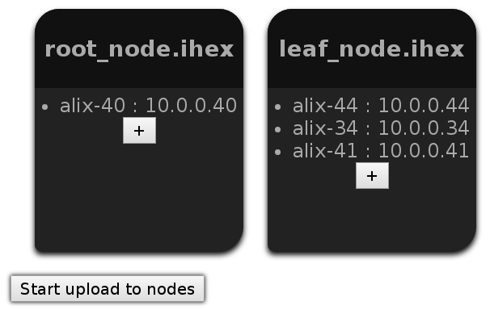
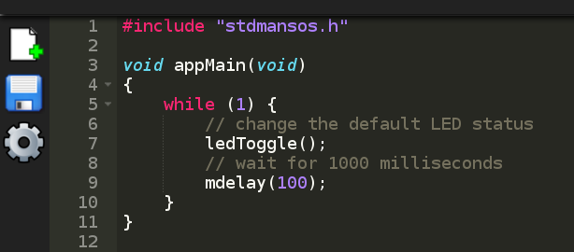
Serveris
Aparatūra, galvenie uzdevumi
Programmatūras daļa
  Web serveris
    Ērta tīkla pārvaldība pārlūkā
      Pārprogrammēšana

Slide 9
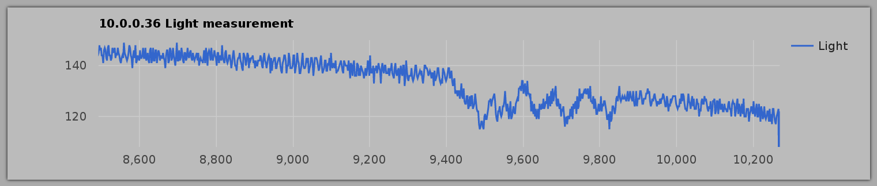
Serveris
Aparatūra, galvenie uzdevumi
Programmatūras daļa
  Web serveris
    Ērta tīkla pārvaldība pārlūkā
      Datu vizualizācija

Slide 10
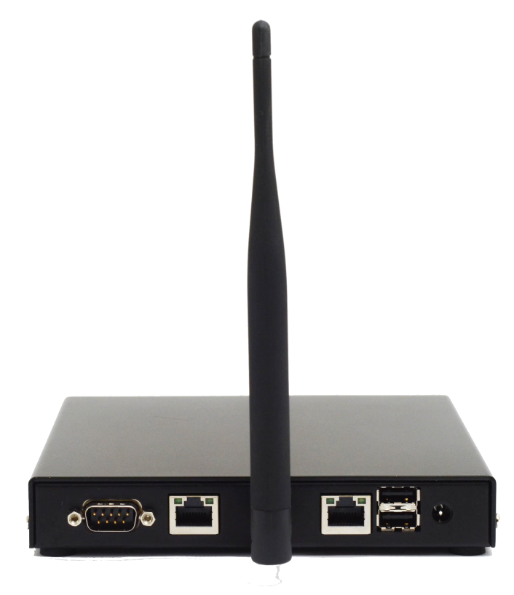
Alix maršrutētājs
Operētājsistēma
Programmātiskie risinājumi

Slide 11





Alix maršrutētājs
Operētājsistēma
  Linux operētājsistēma, lai taupītu resursus
  Atbalsta Net-boot
  Modulāra sistēma
IMG

Slide 12
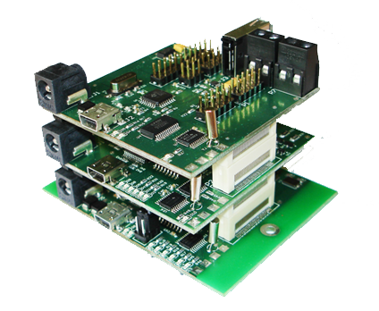
Alix maršrutētājs
Operētājsistēma
Programmātiskie risinājumi
  Regulē apakšierīču darbību
    Veic pārprogrammēšanu
      Adapteris
      Testējamā ierīce
    Uzstāda adaptera konfigurāciju
    Veic seriālo saziņu
USB
Serveris
Ethernet

Slide 13
Alix maršrutētājs
Operētājsistēma
Programmātiskie risinājumi
  Noslodzes sadalīšana
    Iepriekšējā versija - HTTP
      Serverim jāpieprasa dati
    Jaunā versija - socket serveris
      Rūteris pats pieslēdzas serverim
      Rūteris pats saglabā datus datubāzē
    Datu priekšapstrāde
USB
Serveris
Ethernet

Slide 14
POE maršrutētājs
Galvenā pielietojamība
IEEE standarts
Nodrošina barošanas spriegumu darbsacijām – (POE) power over ethernet
Lokālā tīkla mezgls – datu maršrutēšana
IEEE standarts - PoE IEEE standarts: 802.3af, maksimālā jauda - 15.4W,
otrs - 802.3at, maksimālā jauda -25.5W.

Slide 15
TestBed adapteris
Arhitektūra un galvenie uzdevumi
Programmatūra
Komunikācija
Moduļu uzbūve
Aparatūras izklāsts
  Strāvas mērīšansa mehānisms
  Sprieguma regulēšana
  Moduļu komunikācija

Slide 16
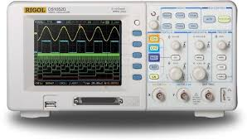
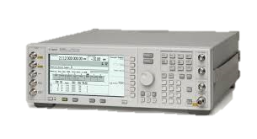
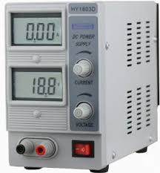
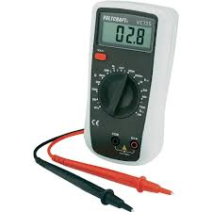
TestBed adapteris
Oscilloskops
TestBed adapteris spēj emulēt attiecīgās labaratorijas iekārtas.
Signālu ģenerators
Barošanas avots
Multimetrs

Slide 17
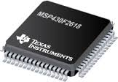
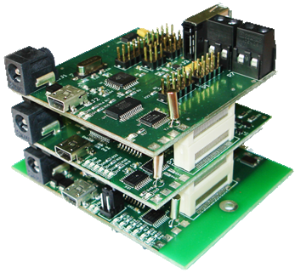
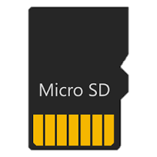

TestBed adapteris
MCU
Modulāra arhitektūra
Lego pieeja
Gala ierīces pārprogrammēšana
Atkļūdošana
Strāvas mērīšana
Sprieguma mērīšana
Komunikācija starp maršrutētāju un gala ierīci
Datu saglabāšana un apstrāde
Komunikācijas modulis
Aparatūras un programmatūras veiktspējas novērtēšana
Jaudas mērīšanas modulis
Aparatūras un programmatūras atkļūdošana
Signāla konvertēšanas modulis

Slide 18
Komunikācijas modulis
Gala ierīces pārprogrammēšana
Atkļūdošana
Komunikācija starp maršrutētāju un gala ierīci
Strāvas mērīšana
Sprieguma mērīšana
Datu saglabāšana un apstrāde
Komunikācijas modulis
Jaudas mērīšanas modulis
Signāla konvertēšanas modulis

Slide 19
Moduļa arhitektūra
Gala ierīces pārprogrammēšana
Atkļūdošana
Komunikācija starp maršrutētāju un gala ierīci
Strāvas mērīšana
Sprieguma mērīšana
Datu saglabāšana un apstrāde
Komunikācijas modulis
USB Hub
USB
USB
c
Jaudas mērīšanas modulis
Signāla konvertēšanas modulis

Slide 20
Moduļa arhitektūra
Gala ierīces pārprogrammēšana
Atkļūdošana
Komunikācija starp maršrutētāju un gala ierīci
Strāvas mērīšana
Sprieguma mērīšana
Datu saglabāšana un apstrāde
Komunikācijas modulis
USB Hub
USB
USB
c
Jaudas mērīšanas modulis
UART
Signāla konvertēšanas modulis

Slide 21
Moduļa arhitektūra
Gala ierīces pārprogrammēšana
Atkļūdošana
Komunikācija starp maršrutētāju un gala ierīci
Strāvas mērīšana
Sprieguma mērīšana
Datu saglabāšana un apstrāde
Komunikācijas modulis
USB Hub
Sprieguma izvadi
USB
USB
I/O izvadi
c
Jaudas mērīšanas modulis
UART
Tiny MCU
Signāla konvertēšanas modulis

Slide 22
Jaudas mērīšanas modulis
Gala ierīces pārprogrammēšan
Atkļūdošana
Komunikācija starp maršrutētāju un gala ierīci
Strāvas mērīšana
Sprieguma mērīšana
Datu saglabāšana un apstrāde
Komunikācijas modulis
Jaudas mērīšanas modulis
Signāla konvertēšanas modulis

Slide 23
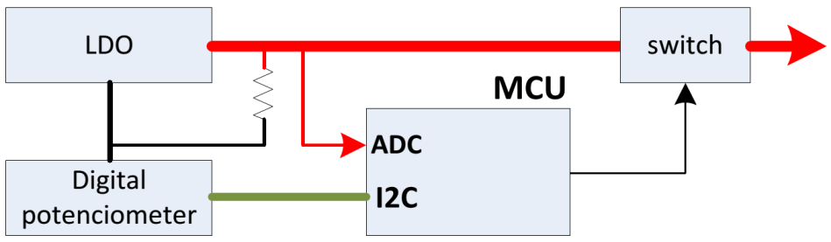
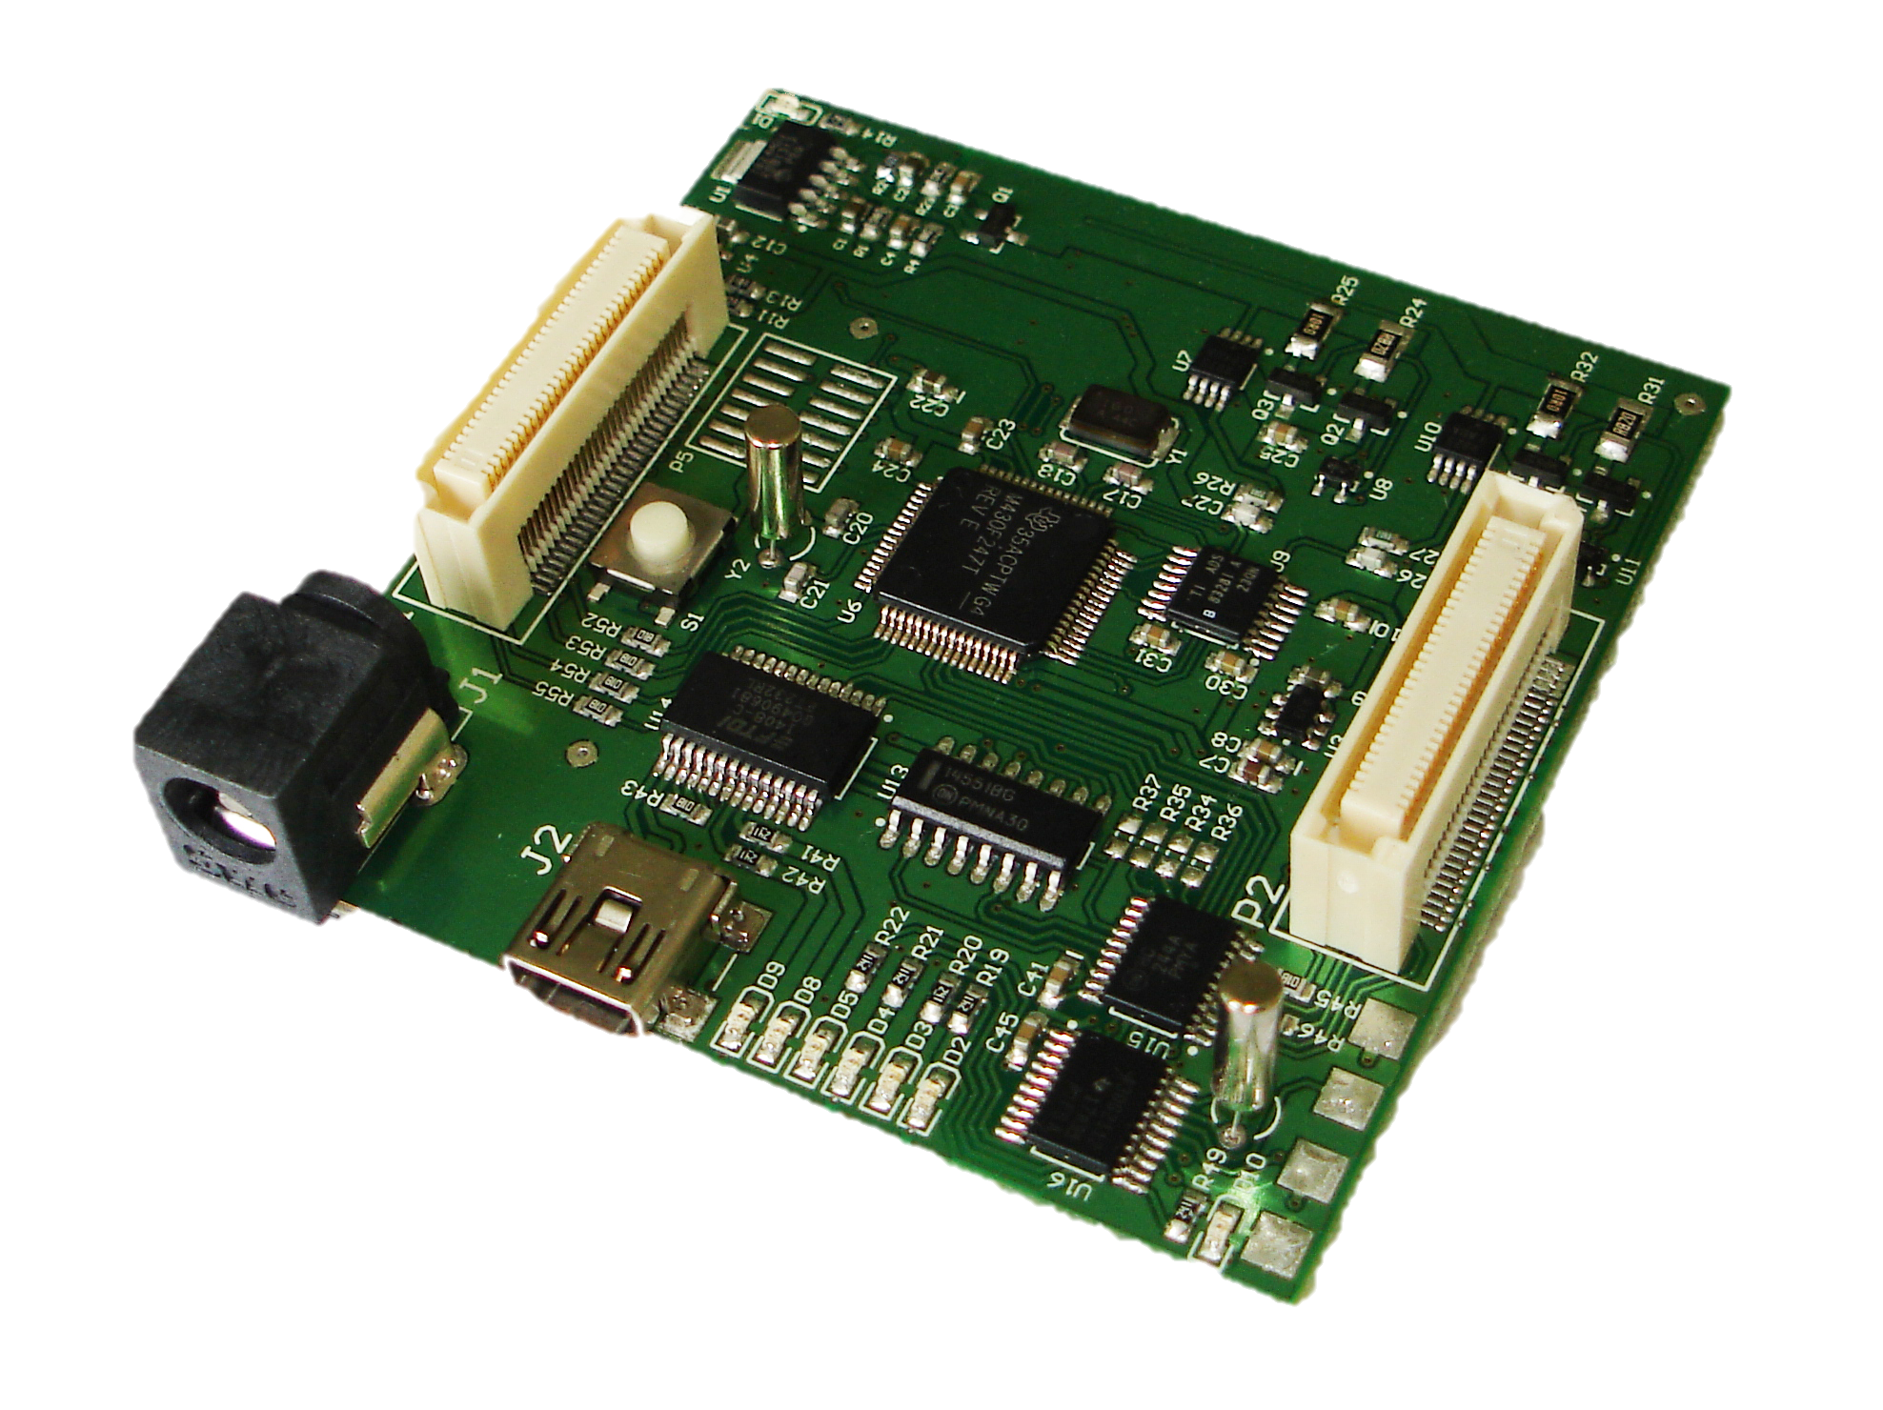
Jaudas mērīšanas modulis
Gala ierīces pārprogrammēšan
Atkļūdošana
Komunikācija starp maršrutētāju un gala ierīci
Strāvas mērīšana
Sprieguma mērīšana
Datu saglabāšana un apstrāde
Komunikācijas modulis
Sprieguma regulēšana
Jaudas mērīšanas modulis
MCU
Signāla konvertēšanas modulis
Strāvas mērīšana

Slide 24
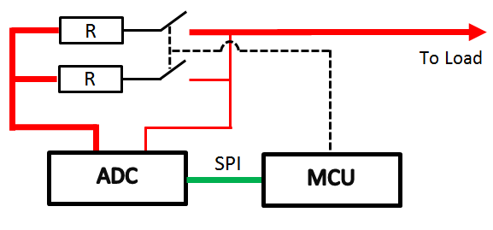
Jaudas mērīšanas modulis
Gala ierīces pārprogrammēšan
Atkļūdošana
Komunikācija starp maršrutētāju un gala ierīci
Strāvas mērīšana
Sprieguma mērīšana
Datu saglabāšana un apstrāde
Komunikācijas modulis
Sprieguma regulēšana
Jaudas mērīšanas modulis
MCU
Signāla konvertēšanas modulis
Strāvas mērīšana

Slide 25
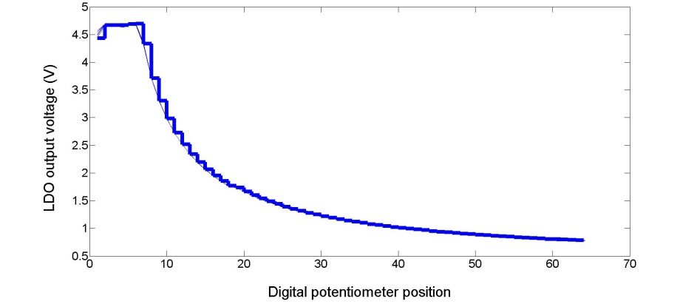
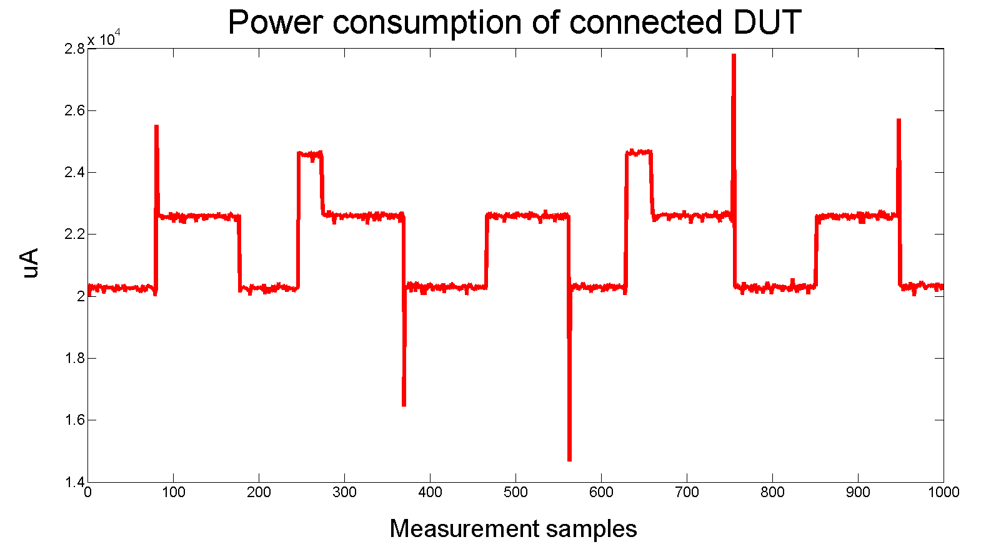
Jaudas mērīšanas modulis
Grafiska datu izvade, tālākai apstrādei
Gala ierīces pārprogrammēšan
Atkļūdošana
Komunikācija starp maršrutētāju un gala ierīci
Strāvas mērīšana
Sprieguma mērīšana
Datu saglabāšana un apstrāde
Komunikācijas modulis
Jaudas mērīšanas modulis
Signāla konvertēšanas modulis

Slide 26
Signālu apstrādes modulis
Gala ierīces pārprogrammēšan
Atkļūdošana
Komunikācija starp maršrutētāju un gala ierīci
Strāvas mērīšana
Sprieguma mērīšana
Datu saglabāšana un apstrāde
Komunikācijas modulis
Jaudas mērīšanas modulis
Signālu apstrādes modulis

Slide 27
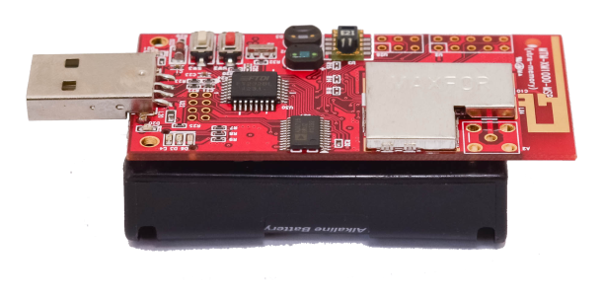
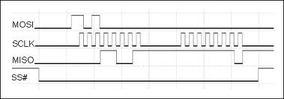
Signālu apstrādes modulis
Gala ierīces pārprogrammēšan
Atkļūdošana
Komunikācija starp maršrutētāju un gala ierīci
Strāvas mērīšana
Sprieguma mērīšana
Datu saglabāšana un apstrāde
Komunikācijas modulis
Datu apstrāde, atkļūdošana un īslaicīga saglabāšana pārsūtīšanai
Jaudas mērīšanas modulis
Dati vai log faili var tikt galbāti sd kartē, atkļūdošanai vai tālāk pārsūtīšanai.
Signālu apstrādes modulis

Slide 28
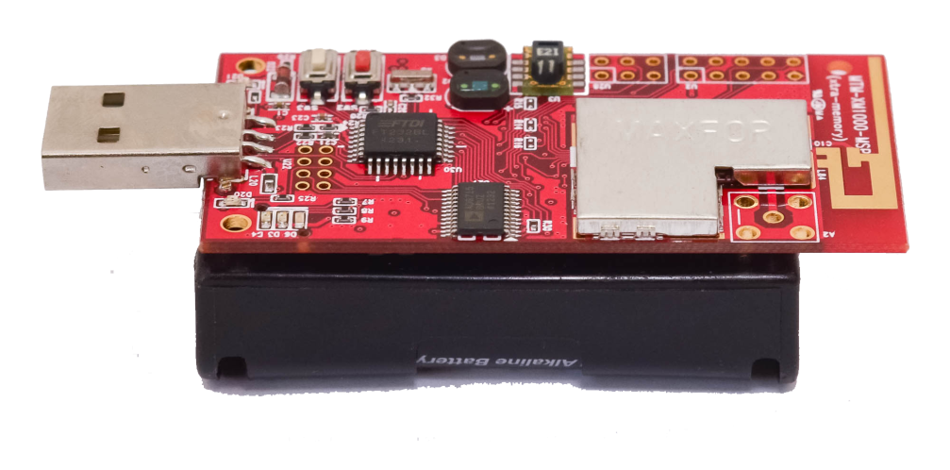

Sensormezgls
MTM XM-1000
Arhitektūra
MCU
Sensori – mitrums, gaisma, temperatūra
WIFI komunikācija
USB
Jebkāda ierīce ar USB

Slide 29
Paldies par uzmanību.
Jautājumi...

